Slide 1
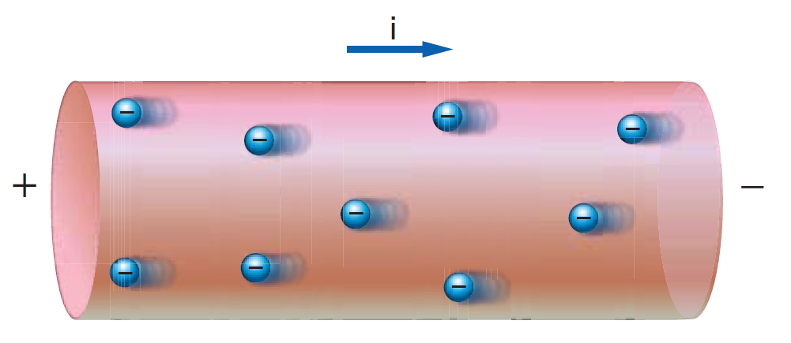
CORRENTE ELETTRICA
Applicando una d.d.p. ai capi di un filo conduttore si produce un flusso ordinato di particelle cariche, cioè una corrente elettrica.
Per convenzione, il verso della corrente è quello che hanno le cariche positive, che si dirigono dal potenziale maggiore a quello minore.
E

Slide 2
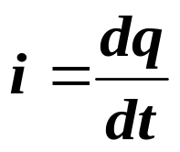
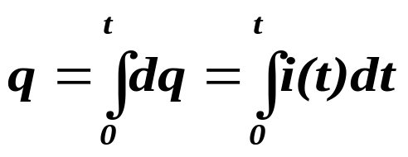
Corrente elettrica
Si consideri una sezione A di un conduttore e sia dq la carica elettrica totale che attraversa la sezione A in un intervallo di tempo dt
Si definisce la corrente elettrica come rapporto:
La corrente elettrica è una grandezza scalare
Carica complessiva che attraversa la sezione A nel tempo t:
A
dq

Slide 3
Corrente elettrica nei conduttori
In un conduttore in equilibrio elettrostatico le cariche di conduzione si muovono in maniera disordinata per effetto dell’agitazione termica (gli elettroni di conduzione nei metalli hanno una velocità media dell’ordine di 10⁶m/s)
  I portatori di carica si muovono in modo casuale, il flusso netto di carica attraverso una sezione qualsiasi è nullo
Per avere una corrente elettrica stazionaria è necessario che ci sia un flusso netto di carica attraverso una sezione di un conduttore
  Tale flusso netto di carica può essere mantenuto applicando un campo elettrico all’interno del conduttore
  I portatori di carica si muovono lungo le linee del campo elettrico, dando luogo ad una corrente

Slide 4
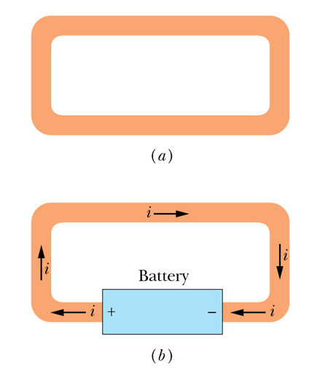
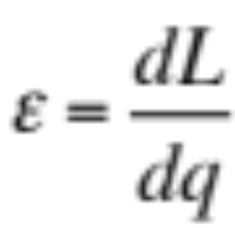
Generatori
Per mantenere una corrente in un conduttore occorre utilizzare un generatore, che mantiene una d.d.p. costante tra i suoi morsetti
La d.d.p. ai capi dei morsetti produce un campo elettrico nella spira conduttrice, che causa il movimento delle cariche all’interno della spira, e quindi la corrente
L’energia necessaria per mantenere in moto i portatori di carica nel conduttore viene fornita dal generatore (in genere a spese della sua energia chimica)
f.e.m

Slide 5
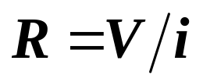
Resistenza
Applicando la stessa d.d.p. ai capi di diversi conduttori ne risultano correnti diverse
Si definisce la resistenza di un conduttore come rapporto tra la d.d.p. applicata ai suoi capi e la corrente che lo attraversa
La resistenza rappresenta quindi la tendenza del conduttore ad opporsi al flusso delle cariche che lo attraversano
La resistenza in generale varia con la d.d.p. applicata
Esiste una classe di conduttori (conduttori ohmici) per i quali la resistenza non dipende dalla d.d.p. applicata
  in un conduttore ohmico la corrente che fluisce nel conduttore è proporzionale alla d.d.p. applicata (legge di Ohm)

Slide 6
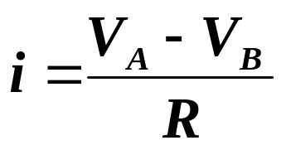
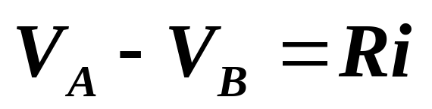
Resistenze nei circuiti
Simboli circuitali della resistenza:
R
A
B
i
Per i conduttori ohmici vale Legge di Ohm:

Slide 7
Unità di misura
L’intensità di corrente è una grandezza fondamentale
  Nel SI la corrente si misura in Ampere (A)
La resistenza è invece una grandezza derivata
  Nel SI la resistenza si misura in ohm (Ω)

Slide 8
Circuiti elettrici a maglia singola
Se si passa attraverso una resistenza nel verso della corrente, la variazione di potenziale è –Ri
Se si passa attraverso un generatore di f.e.m (ideale) nel verso della corrente la variazione di potenziale è +ε
i
+
ε
R
-
In una maglia, partendo da un punto qualsiasi a potenziale V₀ e percorrendo il circuito nel verso della corrente si ha :
  V₀ +ε -Ri = V₀ => ε = Ri

Slide 9

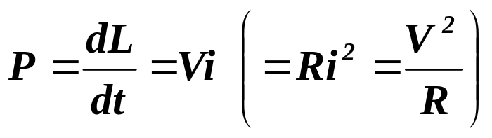
Potenza nei circuiti elettrici
Nel tempo dt una carica dq = i dt si sposta dal polo positivo a quello negativo del generatore
Lavoro compiuto dal generatore sulla carica dq:
Potenza dissipata:
La potenza è dissipata per effetto del passaggio delle cariche attraverso la resistenza sotto forma di calore (effetto Joule)
i
+
R
ε
-

Slide 10





Resistenze in serie
Il collegamento in serie si realizza concatenando le resistenze
Le resistenze collegate in serie sono attraversate dalla stessa corrente
i
R₁
R₂
A
B
C
Legge di Ohm per R₁:
Legge di Ohm per R₂:
Resistenza equivalente:
Per N resistenze in serie la resistenza equivalente è data da:

Slide 11
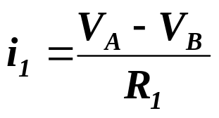
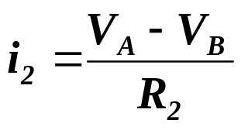
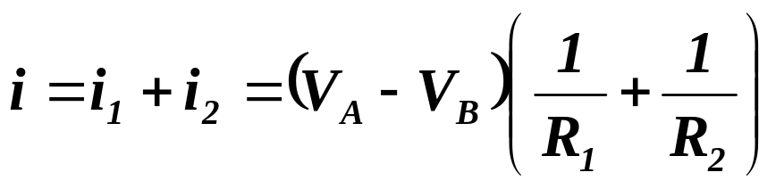
Resistenze in parallelo
Il collegamento in parallelo si realizza collegando tutte le resistenze alla stessa d.d.p.
R₁
i₁
A
i
i
B
i₂
R₂
Legge di Ohm per R₁:
Legge di Ohm per R₂:

Slide 12
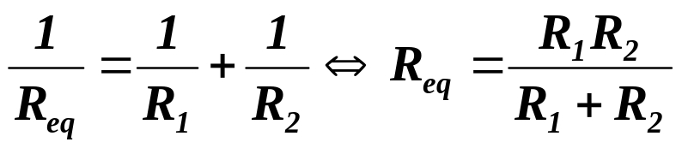
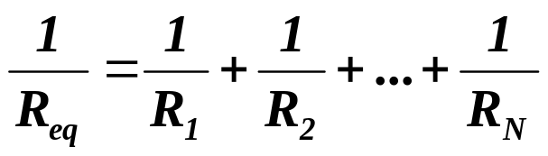
Resistenze in parallelo
Il collegamento in parallelo si realizza collegando tutte le resistenze alla stessa d.d.p.
R₁
i₁
A
i
i
B
i₂
R₂
Resistenza equivalente:
Per N resistenze in parallelo:

Slide 13
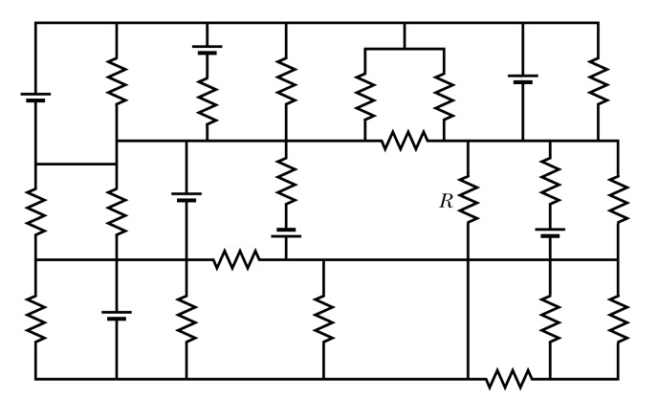
Reti lineari
Rete lineare = struttura descrivibile mediante leggi fisiche di tipo lineare (-> equazioni diff. lineari a coefficienti costanti)
e.g.:
Circuiti con R
Circuiti con R e C
rami
nodi
maglie

Slide 14
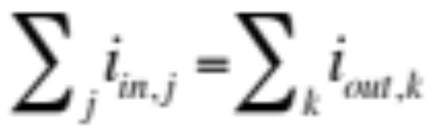
Leggi di Kirchoff (1845)
Legge dei nodi: la somma delle correnti che entrano in un nodo è uguale alla somma delle correnti che escono dal nodo stesso

Slide 15
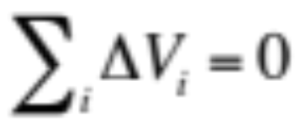
Leggi di Kirchoff (1845)
Legge delle maglie: la somma algebrica delle d.d.p. lungo una maglia è nulla

Slide 16
Leggi di Kirchoff (1845)
Legge dei nodi: la somma delle correnti che entrano in un nodo N è uguale alla somma delle correnti che escono dal nodo stesso
Legge delle maglie: la somma algebrica delle d.d.p. lungo una maglia è nulla
ε₁
A
R₁
B
R₅
+
−
Se L è il numero di rami della rete m ed N il numero di nodi, il numero di maglie indipendenti è dato da : L-N+1
i₁
i₂
i₅
E
R₂
i₃
i₄
R₄
D
+
−
C
ε₂
R₃
Sommando le cadute di tensione lungo il tratto ABCDEA:

